Slide 1
PROIECT BAZE DE DATE
UNIVERSITATEA DIN BUCUREȘTI
FACULTATEA DE MATEMATICĂ ȘI INFORMATICĂ
DEPARTAMENTUL DE TEHNOLOGII
SPECIALIZAREA TEHNOLOGIA INFORMAȚIEI
Baza de date a unui concurs de treasure hunt
Coordonator stiintific : Popescu Cristina
STUDENT: Pohrib Valentin
GRUPA: 253

Slide 2
Scenariu
Pentru prima data in istorie s-a decis să se facă un Treasure Hunt întins pe tot globul unde o sumedenie de obiecte au fost împrăștiate. La acest show participă oameni de peste tot din lume și se înregistrează doar echipe de doi participanți .
Organizatorii au angajat cei mai buni cameramani pentru a fi mereu aproape de participanți și pentru ale surprinde fiecare mișcare.
În această competiție locația se poate schimba chiar și de la o zi la alta,traseele devenind din ce în ce mai dificile.
Pentru fiecare obiect găsit echipa primește un punctaj , iar restul sunt ordonați în funcție de cât de aproape au fost de a găsi obiectul respectiv.
La sfârșit cine are cele mai multe puncte ia premiul cel mare de 10.000 $ .

Slide 3
Diagrama conceptuală

Slide 4
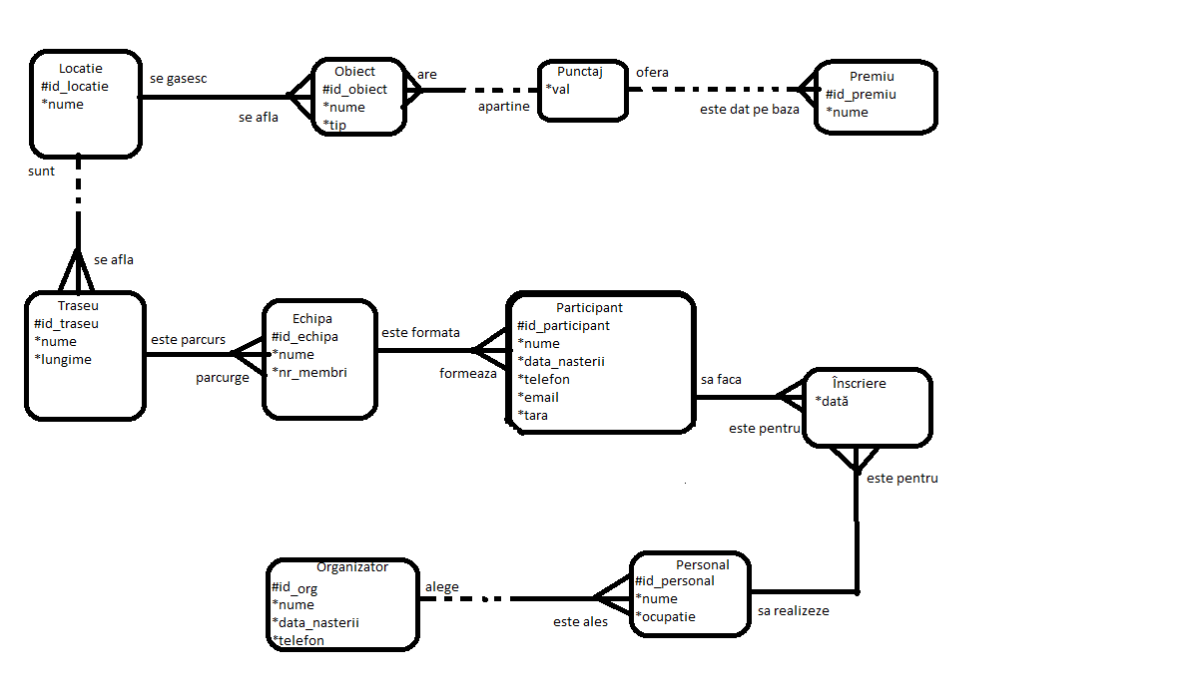

Slide 5
Crearea Tabelelor

Slide 6
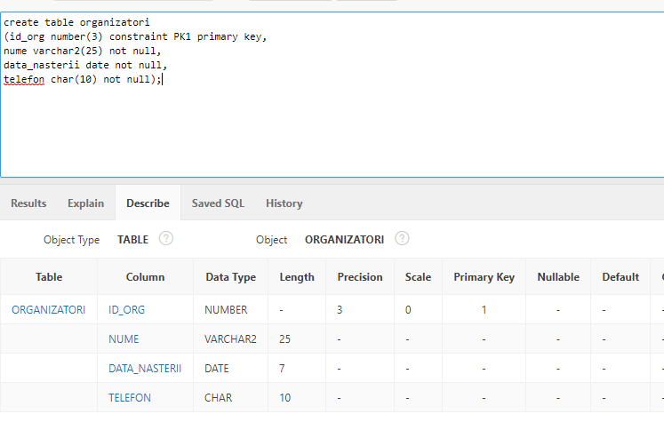
Crearea tabelului Organizatori

Slide 7
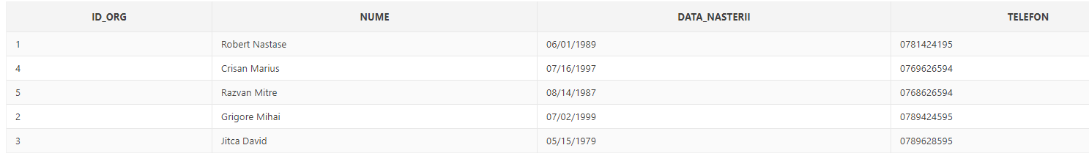
Introducerea datelor in tabelul Organizatori
insert into organizatori VALUES
(1,'Robert Nastase','06/01/1989','0781424195'),
(2,'Grigore Mihai','07/02/1999','0789424595'),
(3,'Jitca David','05/015/1979','0789628595'),
(4,'Crisan Marius','07/16/1997','0769626594'),
(5,'Razvan Mitre','08/14/1987','0768626594');

Slide 8
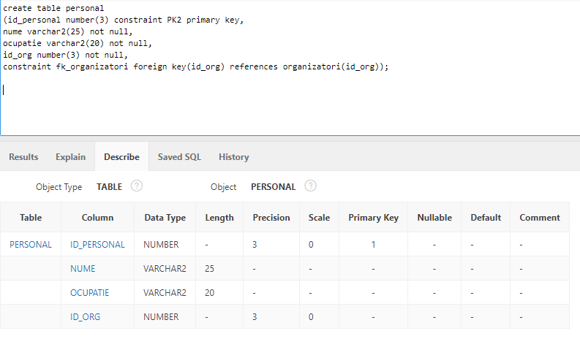
Crearea tabelului Personal

Slide 9
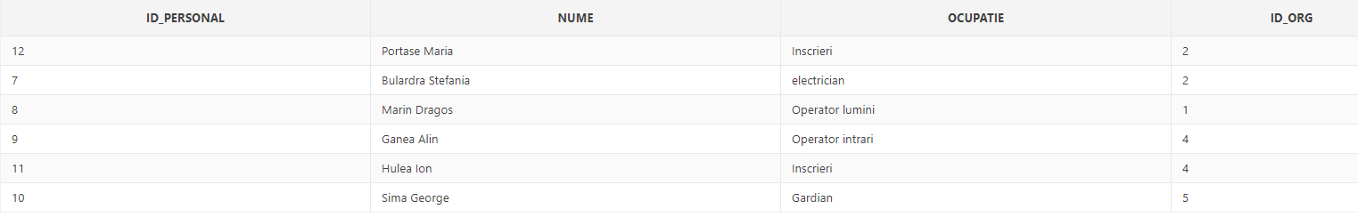
Introducerea datelor in tabelul Personal
insert into personal VALUES
(6,'Cristescu Dumitru','cameraman',3),
(7,'Bulardra Stefania','electrician',2),
(8,'Marin Dragos','Operator lumini',1),
(9,'Ganea Alin','Operator intrari',4),
(10,'Sima George','Gardian',5),
(11,'Hulea Ion','Inscrieri',4),
(12,'Portase Maria','Inscrieri',2);

Slide 10
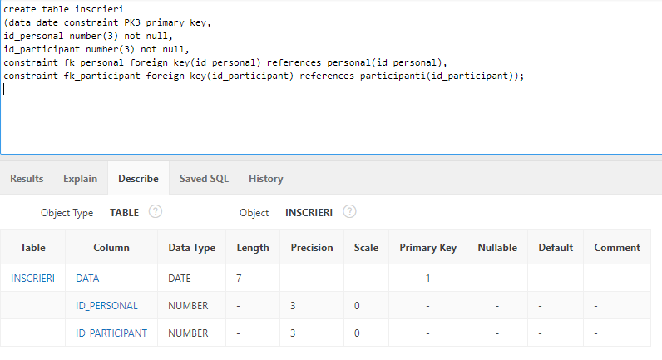
Crearea tabelului Inscrieri

Slide 11
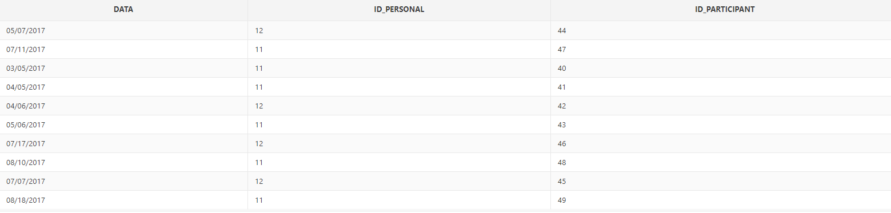
Introducerea datelor in tabelul Inscrieri
insert into inscrieri VALUES
('03/05/2017',11,40),
('04/05/2017',11,41),
('04/06/2017',12,42),
('05/06/2017',11,43),
('05/07/2017',12,44),
('07/07/2017',12,45),
('07/17/2017',12,46),
('07/11/2017',11,47),
('08/10/2017',11,48),
('08/18/2017',11,49);

Slide 12
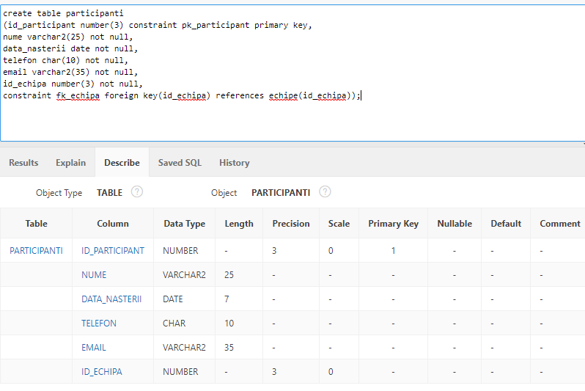
Crearea tabelului Participanti

Slide 13
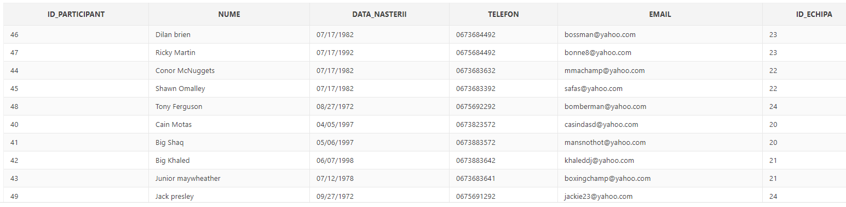
Introducerea datelor in tabelul Participanti
insert into participanti VALUES
(40,'Cain Motas','04/05/1997','0673823572','casindasd@yahoo.com',20),(41,'Big Shaq','05/06/1997','0673883572','mansnothot@yahoo.com',20),(42,'Big Khaled','06/07/1998','0673883642','khaleddj@yahoo.com',21),
(43,'Junior maywheather','07/12/1978','0673683641','boxingchamp@yahoo.com',21),(44,'Conor McNuggets','07/17/1982','0673683632','mmachamp@yahoo.com',22),(45,'Shawn Omalley','07/17/1982','0673683392','safas@yahoo.com',22),
(46,'Dilan brien','07/17/1982','0673684492','bossman@yahoo.com',23),(47,'Ricky Martin','07/17/1992','0675684492','bonne8@yahoo.com',23),(48,'Tony Ferguson','08/27/1972','0675692292','bomberman@yahoo.com',24),(49,'Jack presley','09/27/1972','0675691292','jackie23@yahoo.com',24),

Slide 14
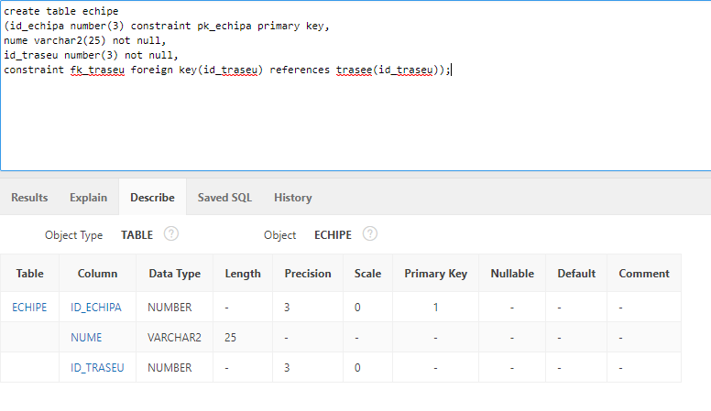
Crearea tabelului Echipe

Slide 15
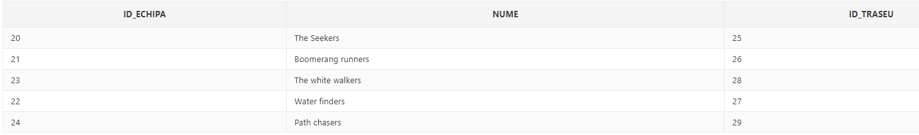
Introducerea datelor in tabelul Echipe
insert into echipe VALUES
(20,'The Seekers',25),
(21,'Boomerang runners',26),
(22,'Water finders',27),
(23,'The white walkers',28),
(24,'Path chasers',29);

Slide 16
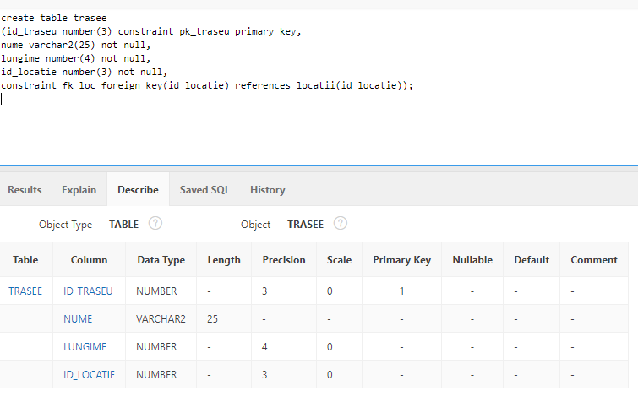
Crearea tabelului Trasee

Slide 17
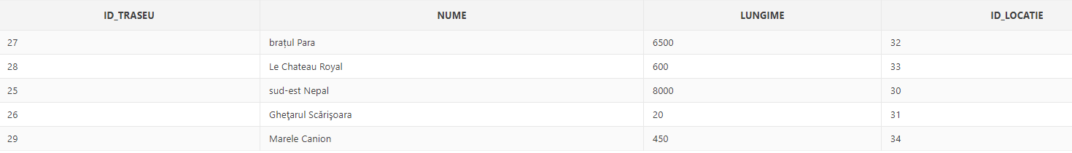
Introducerea datelor in tabelul Trasee
insert into trasee VALUES
(25,'sud-est Nepal',8000,30),
(26,'Gheţarul Scărişoara',20,31),
(27,'brațul Para',6500,32),
(28,'Le Chateau Royal',600,33),
(29,'Marele Canion',450,34);

Slide 18
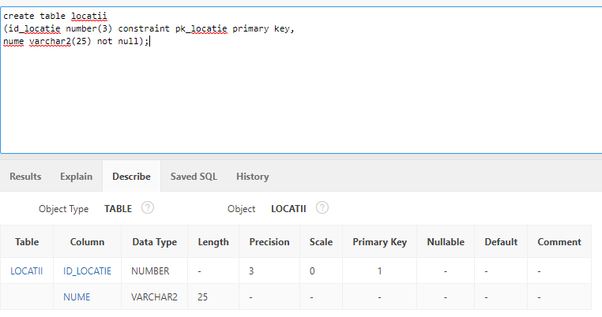
Crearea tabelului Locatii

Slide 19
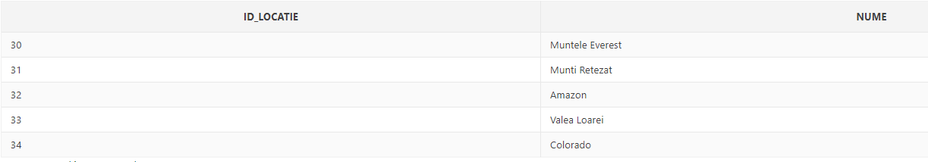
Introducerea datelor in tabelul Locatii
insert into locatii VALUES
(30,'Muntele Everest'),
(31,'Munti Retezat'),
(32,'Amazon'),
(33,'Valea Loarei'),
(34,'Colorado');

Slide 20
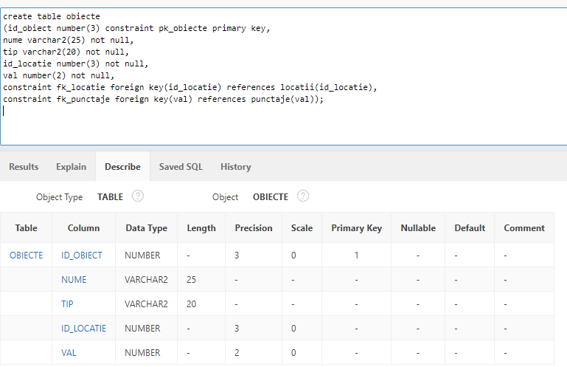
Crearea tabelului Obiecte

Slide 21
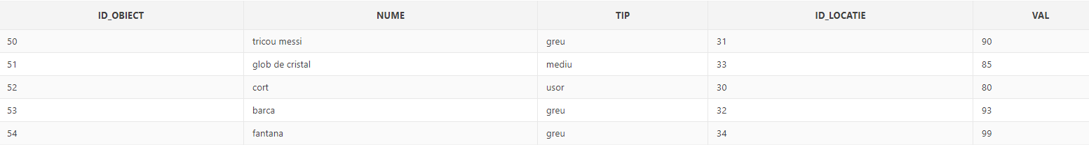
Introducerea datelor in tabelul Obiecte
insert into obiecte values
(50,'tricou messi','greu',31,90),
(51,'glob de cristal','mediu',33,85),
(52,'cort','usor',30,80),
(53,'barca','greu',32,93),
(54,'fantana','greu',34,99);

Slide 22
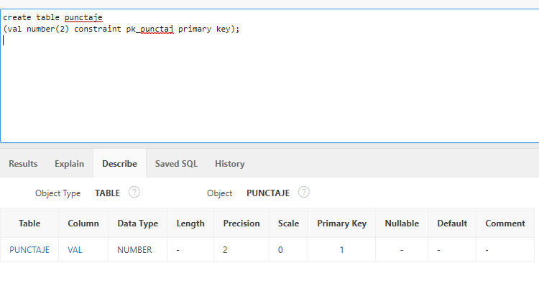
Crearea tabelului Punctaje

Slide 23
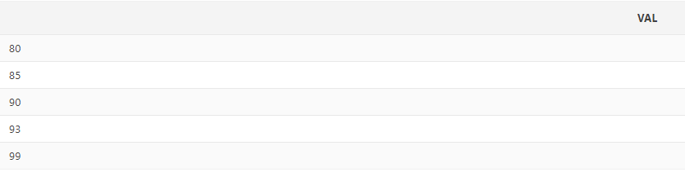
Introducerea datelor in tabelul Punctaje
insert into punctaje VALUES
(80),
(85),
(90),
(93),
(99);

Slide 24
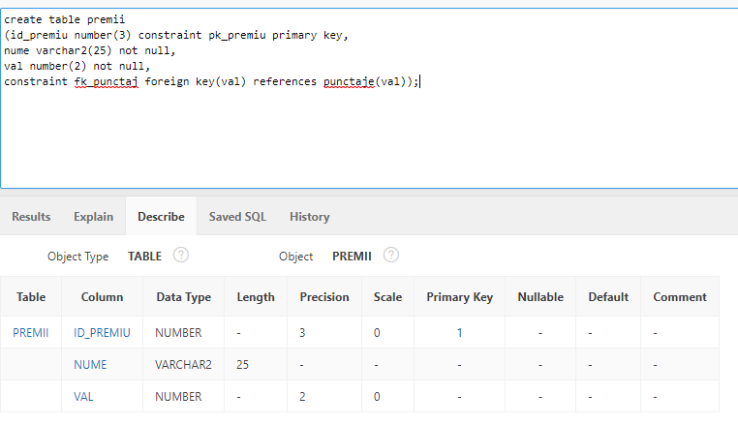
Crearea tabelului premii

Slide 25
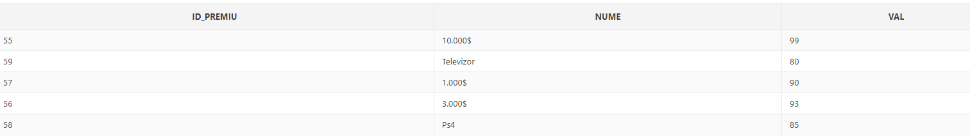
Introducerea datelor in tabelul Premii
insert into premii values
(55,'10.000$',99),
(56,'3.000$',93),
(57,'1.000$',90),
(58,'Ps4',85),
(59,'Televizor',80);

Slide 26
Actualizarea structurii tabelelor

Slide 27
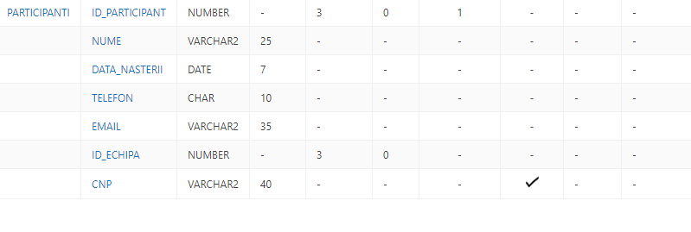
ALTER TABLE participanti ADD CNP VARCHAR(40);

Slide 28
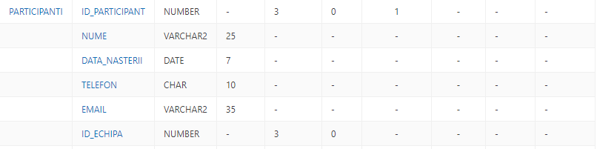
ALTER TABLE participanti DROP column CNP ;

Slide 29
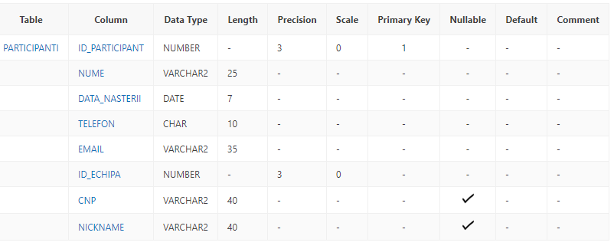
ALTER TABLE participanti ADD nickname VARCHAR(40);

Slide 30
ALTER TABLE participanti drop column nickname ;

Slide 31
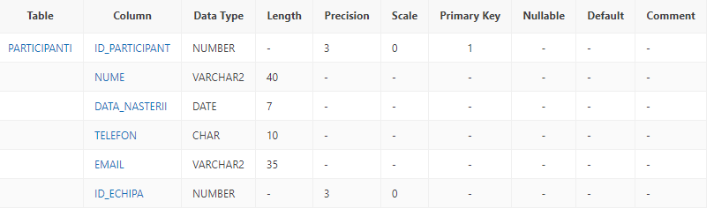
ALTER TABLE participanti modify nume varchar2(40) ;

Slide 32
Modificarea datelor folosind Update

Slide 33
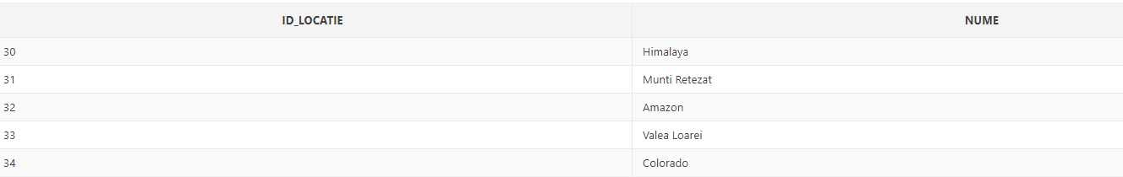
update locatii set nume='Himalaya'
where id_locatie=30;

Slide 34
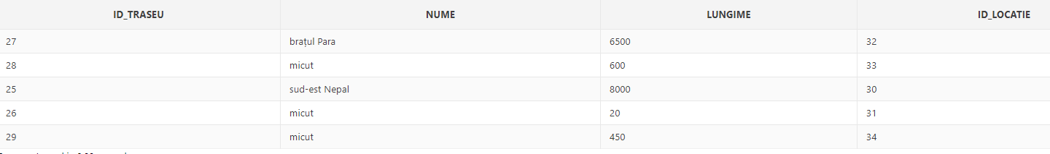
update trasee set nume='micut'
where lungime <=6000

Slide 35
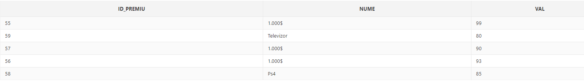
update premii
set nume='1.000$'
where val >=93

Slide 36
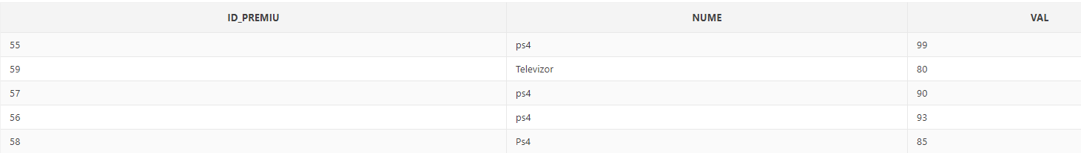
update premii
set nume='ps4'
where val >=90

Slide 37
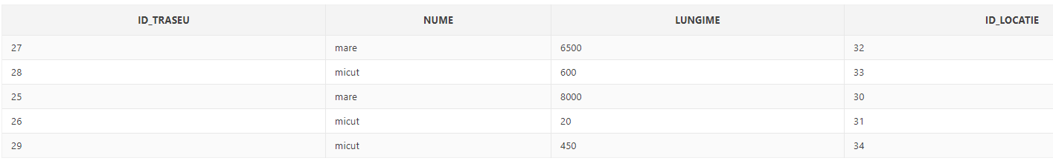
update trasee set nume='mare'
where lungime >6000;

Slide 38
Exemple de interogari variate

Slide 39
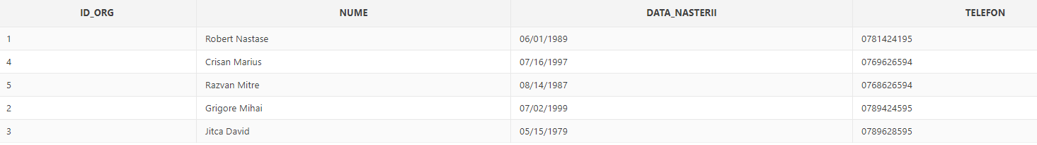
1.Sa se afiseze toate informatiile despre organizatori
select * from organizatori;

Slide 40
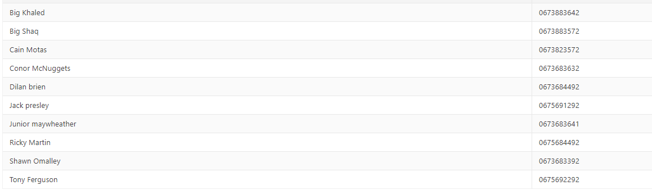
2) Să se afișeze numele si numarul de telefon al participantilor in ordine crescătoare după nume.
select nume,telefon from participanti order by nume;

Slide 41
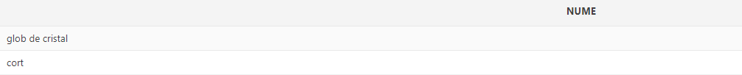
3) Sa se afiseze toate obiectele care au valoarea mai mica decat valoare medie a lor.
select nume from obiecte
where val < ( select avg(val) from obiecte)

Slide 42
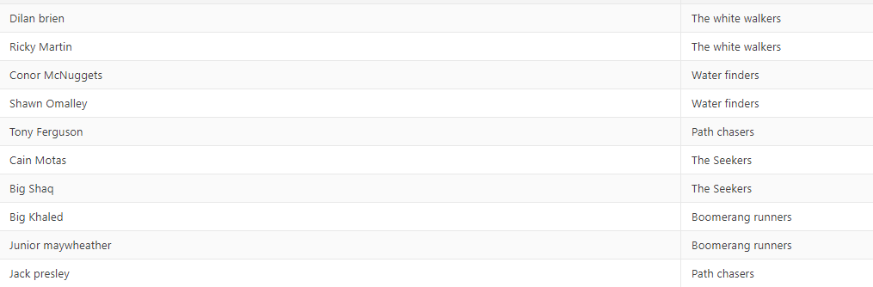
4) Sa se afiseze in ce echipa este fiecare participant
select p.nume,s.nume
from echipe s,participanti p
where p.id_echipa=s.id_echipa

Slide 43
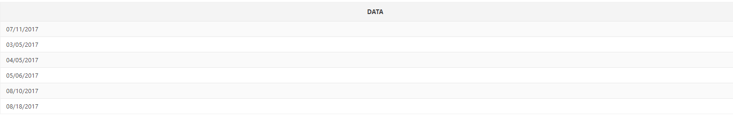
5) Sa se afiseze data la care s-au inscris participantila personalul care are id-ul cu val 11
select data
from inscrieri
where id_personal=11

Slide 44
6) Sa se afiseze numarul de inscrieri realizate de personalul care are id-ul 12
select count(id_personal)
from inscrieri
where id_personal=12

Slide 45
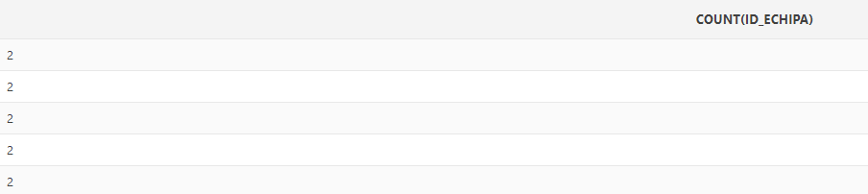
7)Numarul de participant de la fiecare echipa
select count(id_echipa)
from participanti
group by id_echipa

Slide 46
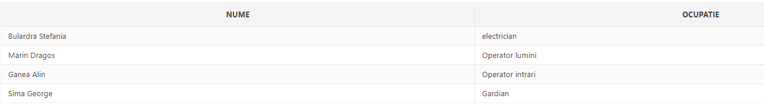
8) Sa se afiseze numele personalului care nu au ocupatia inscrieri.
select nume,ocupatie
from personal
where ocupatie != 'Inscrieri'

Slide 47
9) Sa se afiseze in ce locatie se desfasoara fiecare traseu
select s.nume,p.nume
from trasee s,locatii p
where s.id_locatie=p.id_locatie

Slide 48
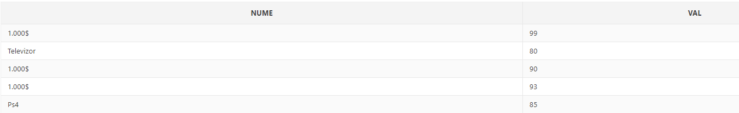
10)Sa se afiseze toate premiile
select nume, val
from premii

Slide 49
Sa se afiseze obiectele care au id-ul mai mic decat 52
select * from obiecte
where id_obiect<52

Slide 50
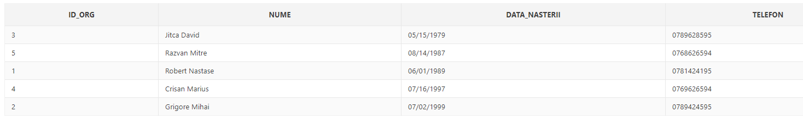
Sa se afiseze intreaga echipa de organizatori in ordine crescatoare duap data nasterii
Select * from organizatori
Order by data_nasterii

Slide 51
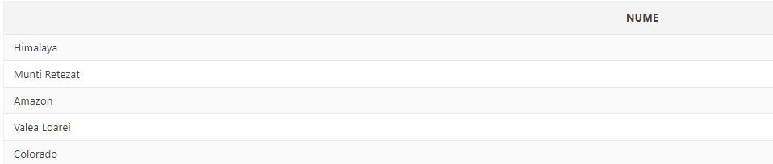
Sa se afiseze locatiile disponibile
Select nume from locatii;

Slide 52
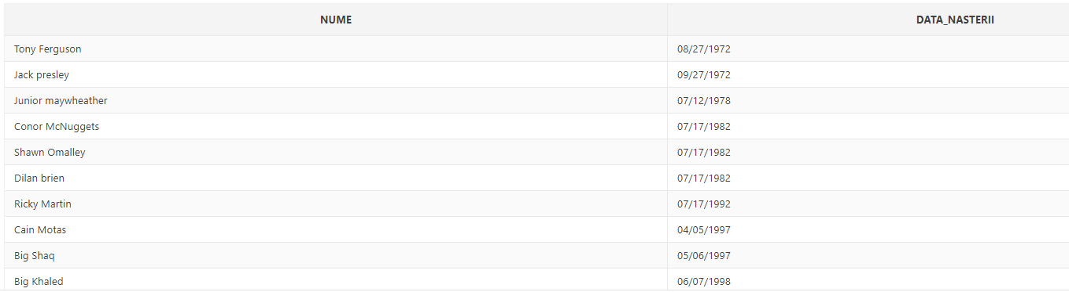
Sa se afiseze toti participantii in ordine crescatoare a datei de nastere
Select nume,data_nasterii from participanti
Order by data_nasterii;

Slide 53
Sa se afiseze traseele care sunt mari
Select nume, lungime from trasee
Where nume=‘mare’;

Slide 54


